Slide 1
缓存集群工作原理
孙曼华 常志远
26/11/8

Slide 2
目 录
现有主要需求
主要理论基础
架构实现
细节描述
现有不足

Slide 3
现有主要需求
  对应用透明的集群自动伸缩
  集群数据的HA(High Available)
  不同应用数据之间的物理隔离
  不同应用数据之间的逻辑隔离
  缓存健康状况的监控，自动failover
  性能数据图表形式展示

Slide 4
主要理论基础
  redis的主从复制功能
  zookeeper的主动通知和数据存储
  namespace解决应用隔离问题
  MVCC多版本控制
  leveldb的多level机制数据迁移
  位图数据压缩
  数据虚拟分片
  兼容1.x版本的consistent hashing

Slide 5
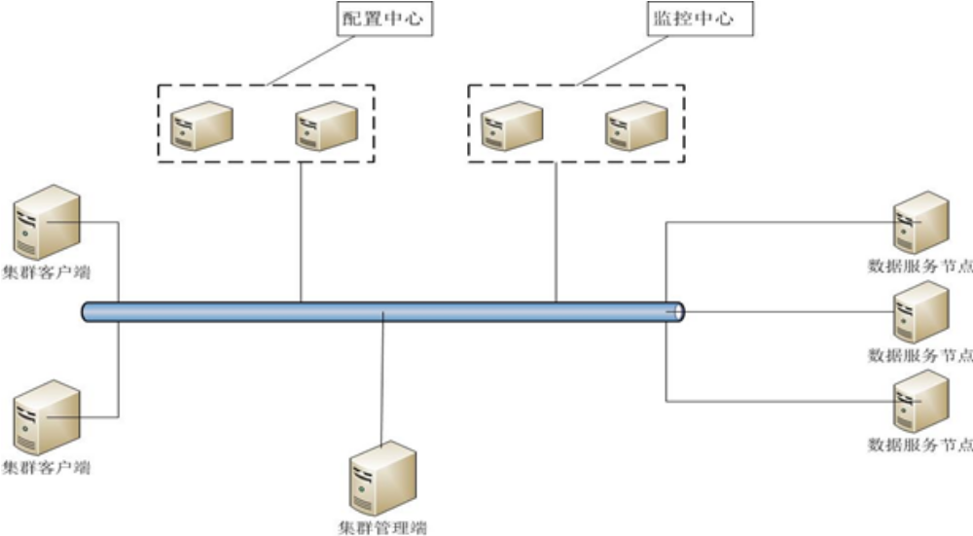
架构实现

Slide 6
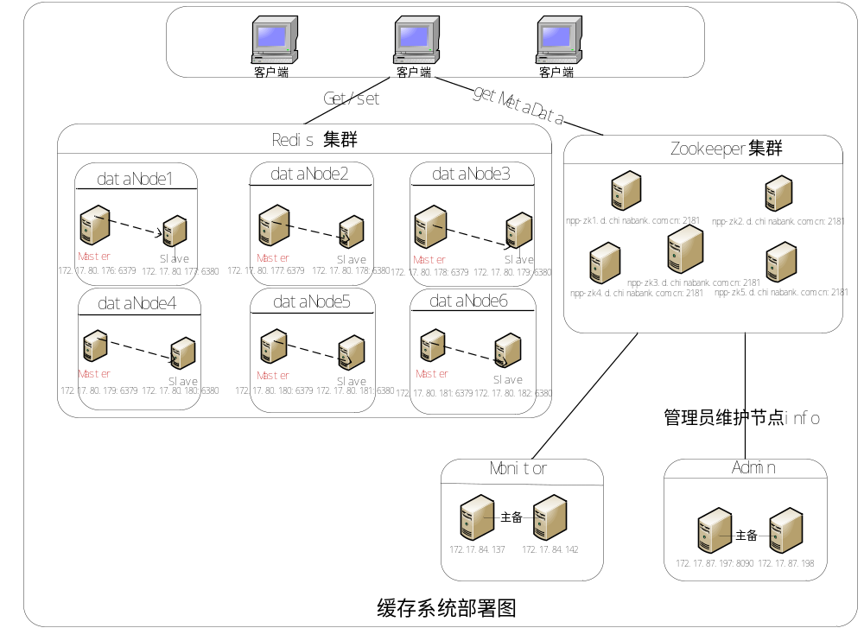
应用集群元数据
集群客户端
配置中心
数据服务节点
数据节点元数据
监控中心

Slide 7
● 配置中心：保存所有数据服务节点的配置信息，以及状态信息。当配置信息发生变化时，将发生变化的配置信息推送到配置中心的客户端。包括监控中心所需要的数据服务节点元数据和集群客户端所需要的应用服务数据元信息
● 数据服务节点：提供各种数据服务，缓存用户的各种数据。每一个数据服务节点都是一个redis的复制集
● 监控中心：监控集群中所有数据服务节点的状态等信息，并将数据服务节点的状态等信息反映到配置中心。如服务节点意外宕机、管理员将服务节点从集群中移除、服务节点由于load过高导致的假死时，监控中心需要把配置中心保存的该节点的信息从配置中心中删除，当出现服务节点的主实例不可用的情况下，需要把主备关系的变化保存在配置中心中。
● 缓存集群客户端：集群用户的接口，将用户缓存的数据缓存在集群中。监听集群中缓存服务节点的数量，以及节点配置、状态等信息的变化。实现负载均衡策略、业务数据的读写操作分离、数据服务节点配置信息的动态调整。
● 缓存集群管理端：管理集群中数据服务节点的数量、配置、状态等信息。

Slide 8
细节描述
  数据服务节点-->数据HA实现
  方案使用redis的主从复制功能实现数据的ha，对于每一个datanode（数据服务节点）都是一个redis的主从复制集

Slide 9
  集群client端-->数据分布问题
  对于每一个应用,都做1024个分片
  每个分片仅且只对应于一个dataNode(最多容纳1024个dataNode)
  key根据路由表,做散列分布
  实际的key = appid(3) + shardNum(2) + secondNum(1)+ key

Slide 10
  配置中心
  数据节点元信息
  存储集群中的所有数据服务节点数据信息
  应用集群元信息
  管理已经接入的应用，并维护已经为应用分配的数据服务节点

Slide 11
  监控中心-->变更推送到client
  定时监控数据服务节点的建康状况，
  由client订阅zookeeper的信息变更，
  然后由zookeeper推送到client端，
  client端重新维护路由表

Slide 12
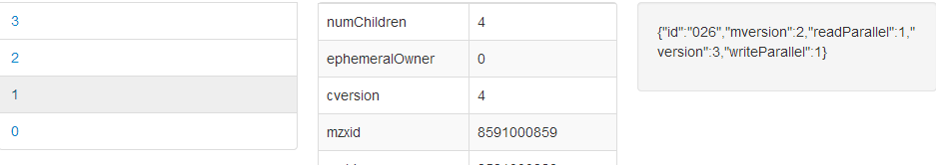
  question 1:
    分配节点后,应用的路由表变化,这可不是一条数据,靠zk怎么保证消息的统一性?
    MVCC理论,路由表的每次改变做为一个版本

Slide 13
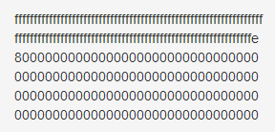
  question 2:
    client和zk之间传递的分片路由表过大?
    分片数据位图压缩

Slide 14
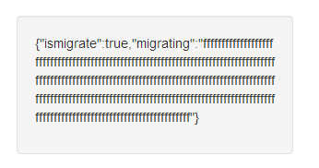
  question 3:
    数据迁移问题怎么搞?迁移之中如何再次发生数据迁移怎么搞?
  摒弃redo,undo日志回放
  迁移时不堵塞读写
  按照分片迁移
  不记录迁移中间状态
  借鉴leveldb的level机制,只取最新数据

Slide 15
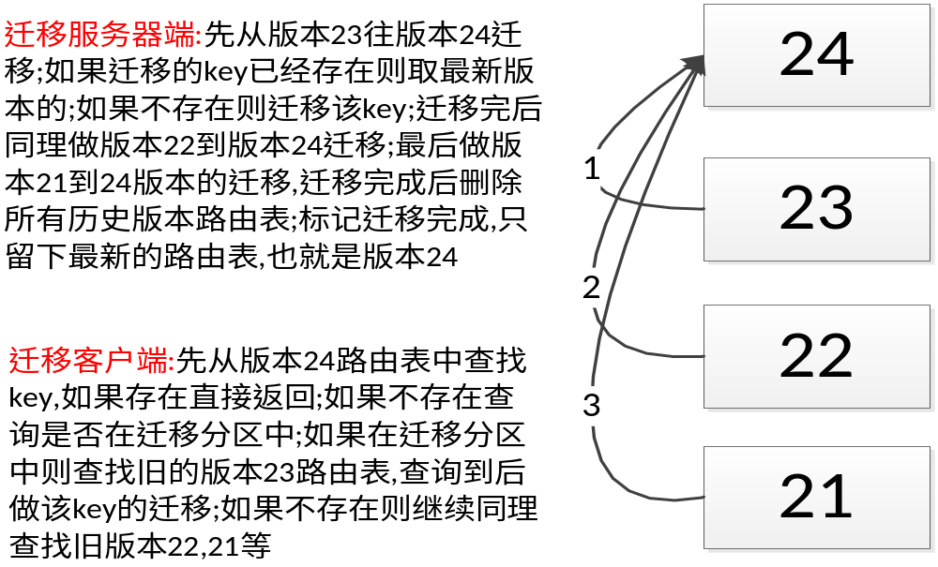
迁移过程描述

Slide 16
现有不足与展望
  zookeeper最为数据变更推送方案的消息丢失问题
  集群过大时导致的redis的连接过多问题，考虑缓存的平台化
  版本升级推进的问题
  流量控制问题
  client实时信息搜集
  不依赖redis的自身复制插件
  部分热key问题
  不依赖于keys

Slide 17
提问环节

